Slide 1
Особенности ценностных ориентаций младших школьников
Департамент образования города Москвы Государственное образовательное учреждение высшего профессионального образования города Москвы «Московский городской педагогический университет» Институт педагогики и психологии образования Кафедра психологии образования
Калмыкова Валентина Николаевна
магистерская диссертация
Москва, 2012

Slide 2
Проблема исследования: каковы особенности ценностных ориентаций современных младших школьников?
Объект исследования: ценностно–смысловая сфера личности младшего школьника.
Предмет исследования: особенности ценностных ориентаций младших школьников.
Цель исследования: выявить особенности ценностных ориентаций младших школьников.

Slide 3
Гипотеза исследования:
В структуре ценностей младших школьников произошли существенные изменения: наибольший вес приобрели ценности собственного успеха и благополучия. Нравственные ценности: дружба со сверстниками, помощь ближнему, альтруизм в иерархии ценностей младших школьников имеют меньшую значимость.

Slide 4
Задачи исследования:
Провести теоретический анализ проблемы ценностных ориентаций младших школьников.
Рассмотреть особенности формирования ценностных ориентаций у младшего школьника на основе психолого-педагогических исследований.
Дать характеристику основным методам изучения ценностных ориентаций.
Определить особенности ценностных ориентаций современного младшего школьника.

Slide 5
Методы исследования:
Анализ литературы по проблеме исследования.
Методика изучения мотивационной сферы учащихся.
Анкетирование и мониторинг учащихся начальной школы.
Диагностика с помощью игры соревновательного типа.
Опросник для определения уровня воспитанности учащихся начальной школы.

Slide 6
Ценностные ориентации
это отражение в сознании человека ценностей, признаваемых им в качестве стратегических жизненных целей и общих мировоззренческих ориентиров. Ценностные ориентации представляют собой субъективный механизм управления человеческим поведением.

Slide 7
Существующие методики:
Методика М. Рокича
Методика Ш. Шварца
Методика Х. Вантоила, Ю. Гилсписа
Методика Дж. Гиллеспи и Г. Олпорта

Slide 8
1.Тестирование учащихся
Проводилось с целью выявления ведущих, доминирующих мотивов в мотивационной сфере учащихся. Эта методика так же является развивающей и помогает школьникам осознать собственные мотивы.

Slide 9
Диаграмма распределения доминирующих мотивов:

Slide 10
Выводы по методике:
Значимыми в мотивации младшего школьника являются узколичностные мотивы – мотивация благополучия и престижа.
Мотивация долга и ответственности у учащихся находится на среднем уровне.
Мотивы содержания учения занижены.
Мотивация самоопределения и самосовершенствования находится на низком уровне.

Slide 11
2. Анкетирование учащихся
Проводилось с целью выявления значимых ценностей у учащихся:
эстетические
интеллектуальные
общечеловеческие
материальные

Slide 12
График результатов ранжирования предпочтений:

Slide 13
Выводы по методике:
Для ребенка имеют значение те ценности, которые направлены на него самого, на его успех и благополучие: обладание умом, богатством, властью, красотой. Ценности, направленные на других людей: дружба, взаимопомощь, альтруизм - для ребенка являются менее значимыми.
Для младшего школьника огромное значение имеет мнение учителя.
Отношения с одноклассниками не имеют для младшего школьника большого значения. Взаимопомощь и сочувствие не свойственны ребенку младшего школьного возраста.
Материальные ценности имеют для младшего школьника большее значение, чем альтруизм и принесение пользы другим людям.

Slide 14
3. Диагностика учащихся с помощью игры соревновательного типа
Проводилась с целью выявления альтруистических позиций учащихся.

Slide 15
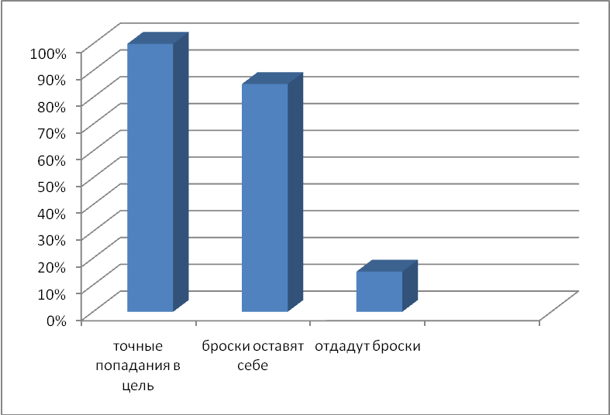
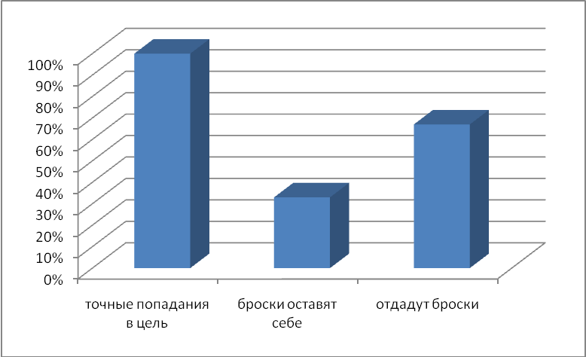
Распределение выбора действия учащихся:
Тур № 1
Тур № 2

Slide 16
Выводы по методике:
Младшие школьники в нашей выборке значительно больше ориентированы на свой собственный успех, чем на помощь другим людям.
У младших школьников чувство коллективизма начинает формироваться, в некоторых случаях они готовы помогать своим друзьям, если это не противоречит их собственным желаниям и потребностям.

Slide 17
4. Опросник для учащихся
Проводился с целью определения уровня воспитанности учащихся.

Slide 18
Распределение показателей воспитанности испытуемых:

Slide 19
Выводы по методике:
У обучающихся в основном преобладают признаки среднего уровня проявления нравственных качеств личности.
Лидируют критерий ценности «культурный уровень» и «бережливость».
Критерии ценности «Долг и ответственность» и «чувство товарищества» у учащихся находятся на низком уровне.

Slide 20
Обобщение результатов исследования:
Постулируемая при социализме первичность интересов общества над личностью сменилась на противоположную: отныне интересы личности рассматриваются как первичные, преобладающие над коллективными, групповыми.
Такие нравственные ценности, как дружба со сверстниками, помощь ближнему, альтруизм менее в иерархии ценностей младших школьников. Гораздо большее значение для ребенка имеет его собственный успех и благополучие. Успехом в данном случае являются похвала учителя, получение награды, обладание красотой, умом, богатством.

Slide 21
Рекомендации:
Основываясь на результатах данного исследования, можно дать рекомендации учителям и психологам, тьюторам, на какие вопросы в воспитании детей следует обратить особое внимание. Эта работа может явиться базой для дальнейших исследований, посвященных выявлению форм и методов организации работы по формированию ценностных ориентаций у детей. Также, знания о том, что является ценным для современного младшего школьника, могут быть очень полезны работникам сферы образования и родителям.

Slide 22
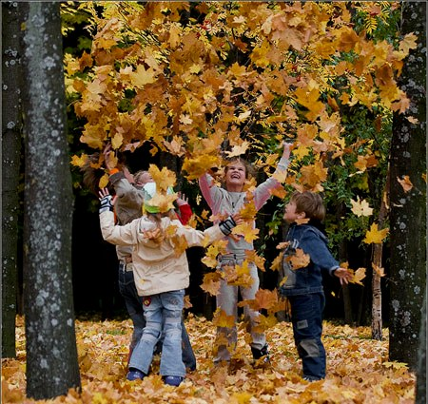
Спасибо за внимание

